Slide 1
Специфика обучения английскому языку с учетом современных требований
Михалева Е. Ф.
РМО учителей английского языка

Slide 2
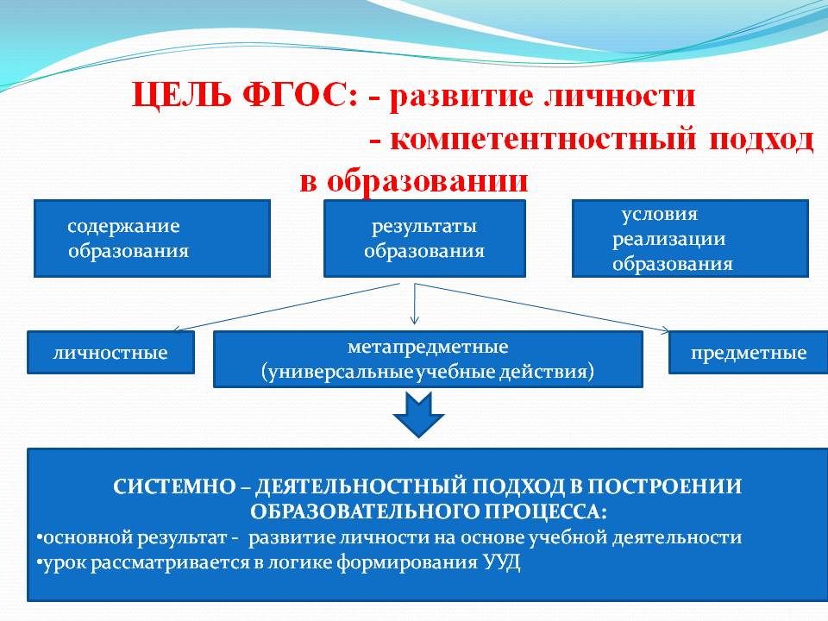

Slide 3
Актуальный вопрос
Имеются ли характерные особенности школьников в развитии их интеллектуальных способностей?
Каковы эти особенности?

Slide 4
Психологические особенности современного школьника
Для успешного обучения учитель должен представлять себе основные характеристики обучаемого,
способности воспринимать материал, запоминать, перерабатывать, использовать при решении различных задач,
учитывать психологические особенности возраста учеников (темы бесед, интересы и увлечения

Slide 5
Особенность современного школьника
обширная информированность по любым вопросам, имеют доступ к огромному объему информации,
легко ориентируются в изменяющемся информационном пространстве,
с самого рождения дети легко используют новые технологии,
огромным нетерпением относятся к технической некомпетентности других.

Slide 6
Характерные черты современного школьника
стремление к реальной самостоятельности
и независимости,
к свободе действий и поступков,
к самопознанию,
желание занять хорошее положение в школьном коллективе

Slide 7
Возрастные особенности
«С психологическим развитием детей тесно связано понятие возраста. Во времени происходит индивидуальное развитие человека.
«Ананьев Б. Г.»
"Изменение места, занимаемого ребенком в системе общественных отношений - есть то, что надо отметить, пытаясь ответить на вопрос о движущих силах развития его психики".
А.Н. Леонтьев

Slide 8
Специфические характеристики возраста
особенностями вхождения ребенка в группы разного уровня развития и в учебно-воспитательные учреждения;
изменения семейного воспитания;
формированием новых видов и типов деятельности,
освоение ребенком общественного опыта, системы знаний, норм и правил человеческой деятельности;
особенностями физиологического развития

Slide 9
смена ведущей деятельности
игра - дошкольники;
обучение - младшие школьники;
общение интимно-личное - подростки;
деятельность учебно-профессиональная - юноши.

Slide 10
Психологическая форма успешного обучения
М + 4П + С
М- мотивация,
1П - прием(поиск) информации,
2П- понять информацию,
3П- помнить,
4П- применять информацию,
С- систематичность знаний

Slide 11
Теория и практика
Школьные методики обучения детей тренируют главным образом левое полушарие, игнорируя половину их умственных возможностей.
Однако правое полушарие связано с развитием творческого мышления и интуиции.
"Надо предостеречь школу от левополушарного обучения. Это воспитывает людей, не способных к реальным действиям в реальной ситуации" (профессор Р.Трауготт).

Slide 12
Образование мальчиков и девочек
девочки более успешны на всех ступенях обучения,
закономерным более позднее формирование речи у мальчиков по физиологическим причинам,
у мальчиков есть "замена" речи делом,
анализ результатов ЕГЭ свидетельствует в среднем о более высоких баллах у девочек

Slide 13
В. Ключевский
"Чтобы быть хорошим преподавателем, нужно любить то, что преподаешь, и тех, кому преподаешь.»

Slide 14
Рекомендации активизация познавательных процессов памяти, внимания, мышления
давать учебную информацию с достаточно высокой точностью,
использовать возможности устной речи, как средства управления вниманием и восприятием: громкость, тембр и темп речи, интонации, паузы являются сильным ориентирами для учащихся в содержательной стороне сообщения;
использовать приемы поддержания и возвращения внимания;
учитывать эмоциональный фактор;
уделять внимание повторению и дальнейшей разработке уже известной информации;
использовать все средства наглядности (ИКТ),
вводить проблемность, усложненность для активизации мышления.

Slide 15
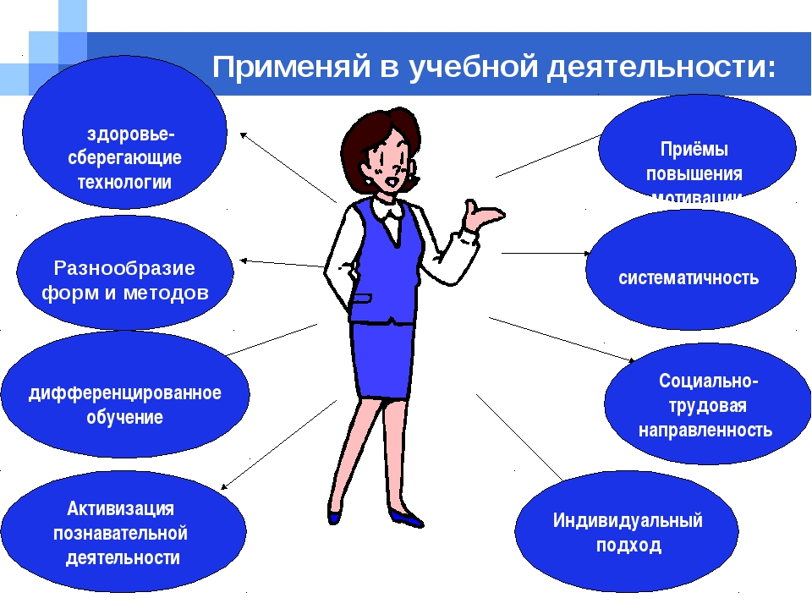

Slide 16
Актуальный вопрос
Имеются ли характерные особенности школьников в развитии их интеллектуальных способностей?
Каковы эти особенности?

